Slide 1
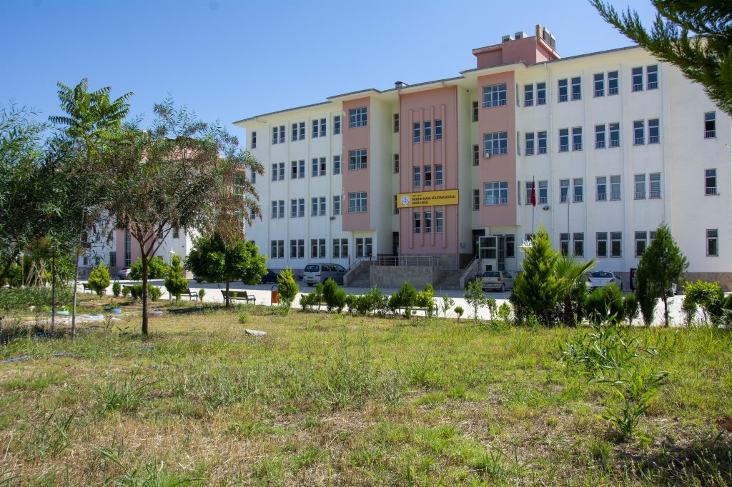
MERSİN NAİM SÜLEYMANOĞLU SPOR LİSESİ
Mersin’de
Sporun Adresi

Slide 2
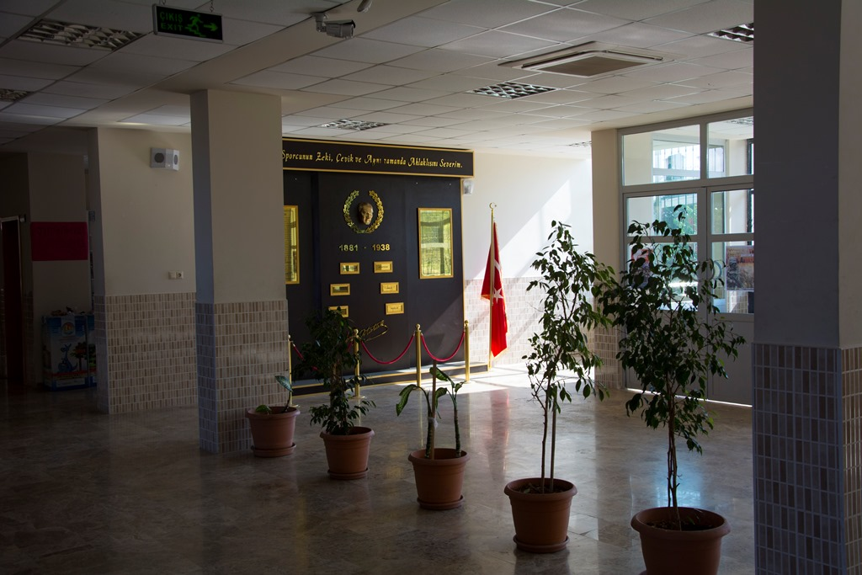

Slide 3
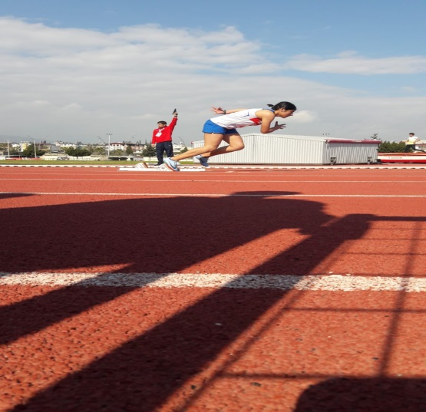
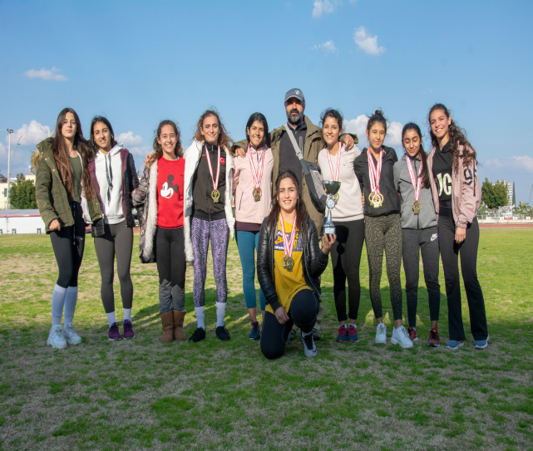
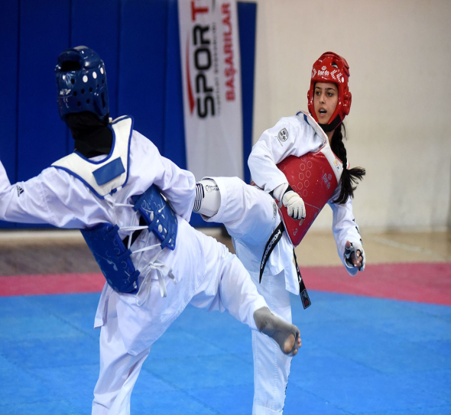
Okulumuzun amacı, öğrencilerin Türk Millî Eğitiminin genel ve özel amaçları yanı sıra, spor alanlarında başarılı bireyler yetiştirmek ve sporla ilgili yükseköğretim programlarına hazırlanmalarını sağlamaktır.

Slide 4
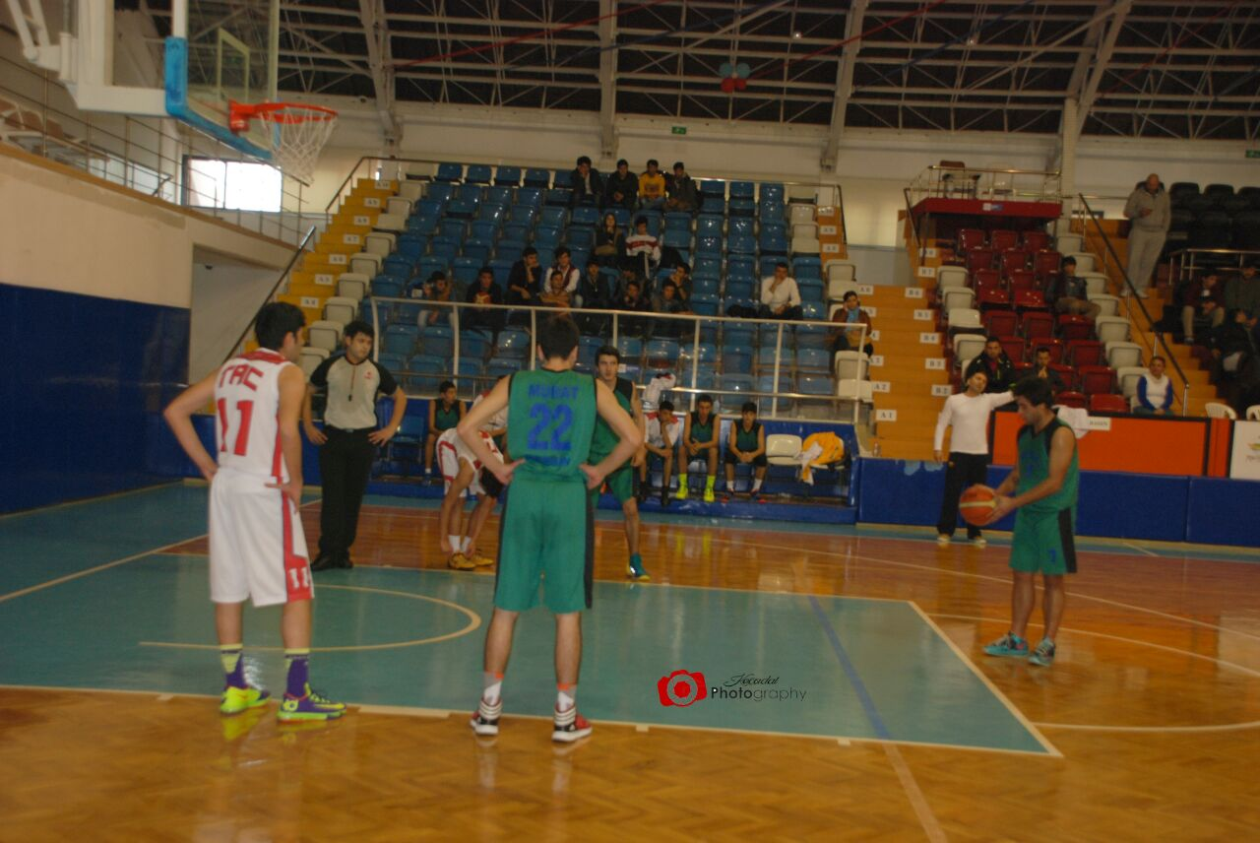
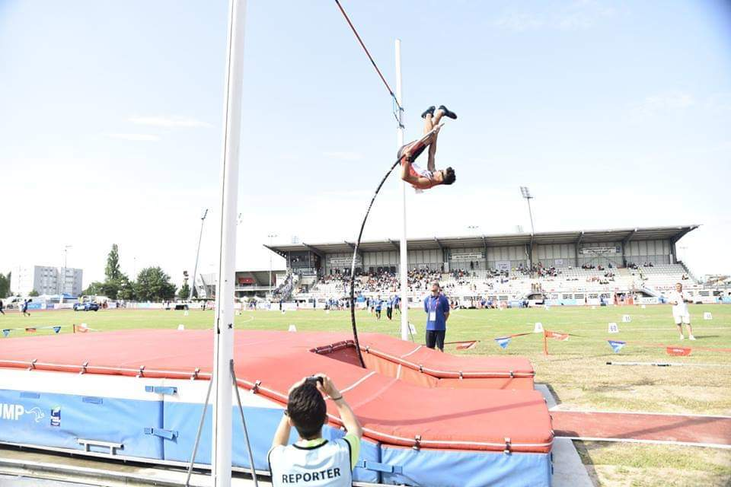
Okulumuz Mersin Güzel Sanatlar ve Spor Lisesi adıyla 2007 yılında açılmış 2007-2008 Eğitim Öğretim yılında Genel yetenek sınavını kazanan 90 öğrenci ile Türk Milli Eğitimindeki yerini almıştır.

Slide 5
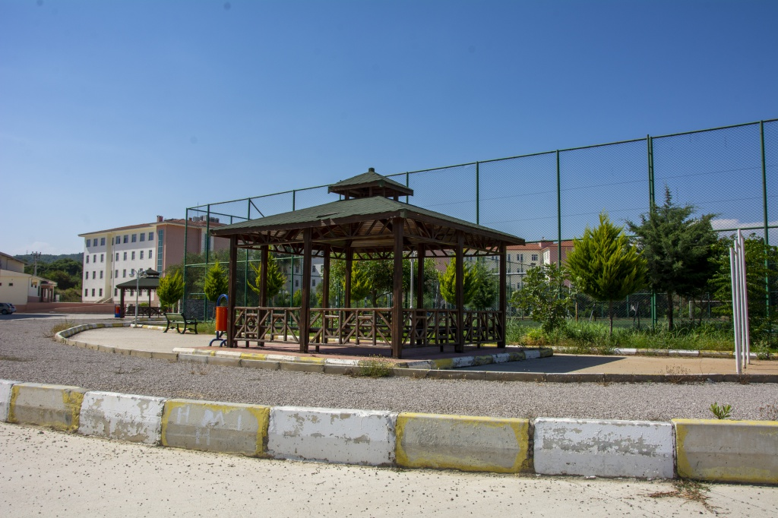
Okulumuz 2014-2015 eğitim öğretim yılının II. döneminde Mezitli ilçesi Kuyuluk mevkiindeki yerleşkeye taşınarak şu anda 378 öğrenci, 4 idareci , 23 öğretmen ve 2 personel ile eğitim öğretime devam etmektedir.

Slide 6
Okulumuz parasız yatılı bir okuldur. Öğrencilerimiz 192 kişilik öğrenci kapasitesiyle 4 kişilik odalarda kalmaktadır. Halihazırda 190 öğrenci pansiyonda kalmaktadır. Okulumuz yemekhanesinde sabah, öğlen ve akşam öğünlerinin yanı sıra gece ara öğünü de yatılı öğrencilere verilmektedir.
PANSİYONUMUZ

Slide 7
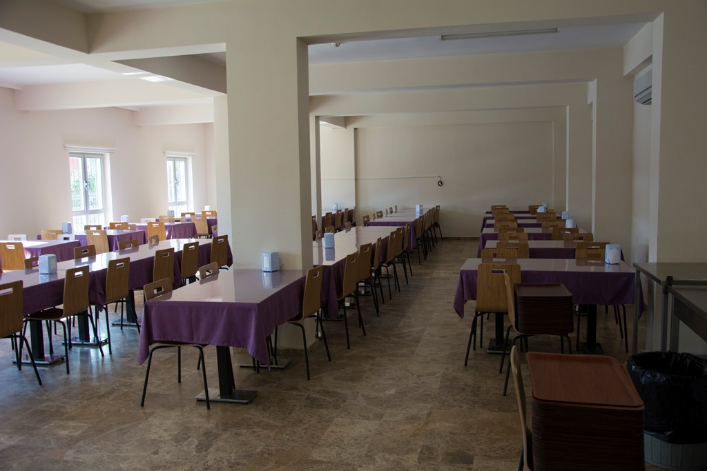
YEMEKHANE

Slide 8
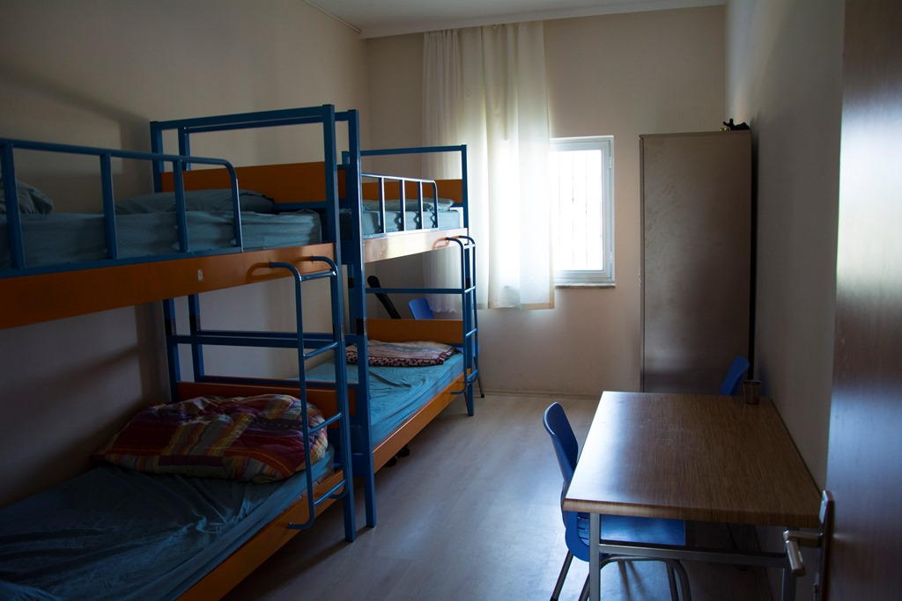
YATAKHANE

Slide 9
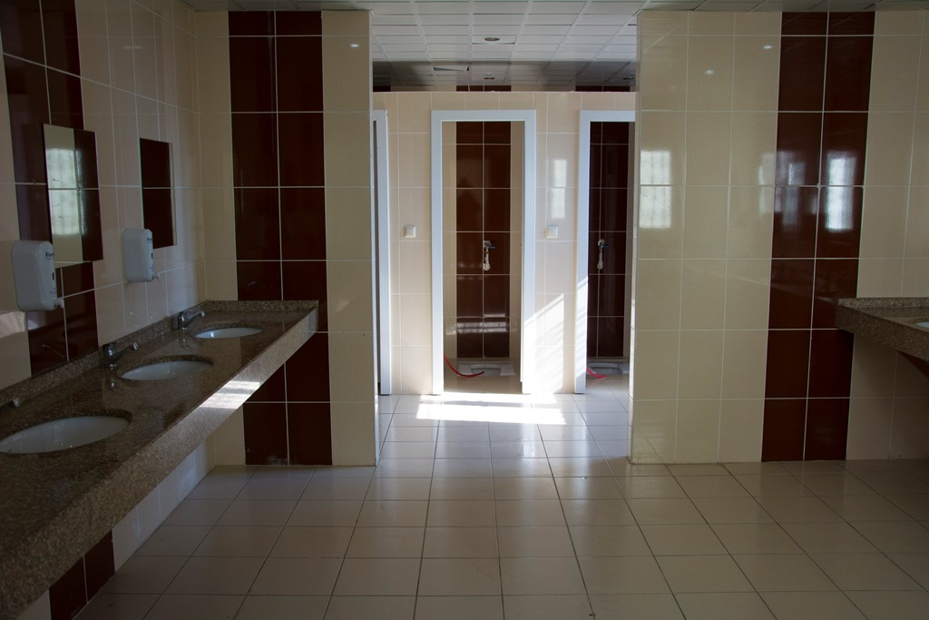
LAVABOLAR

Slide 10
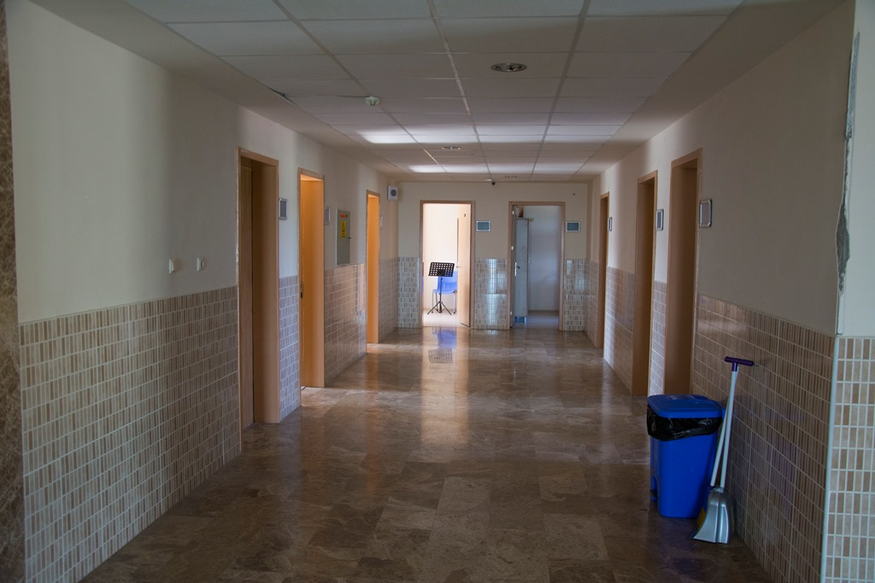
YATAKHANELER

Slide 11
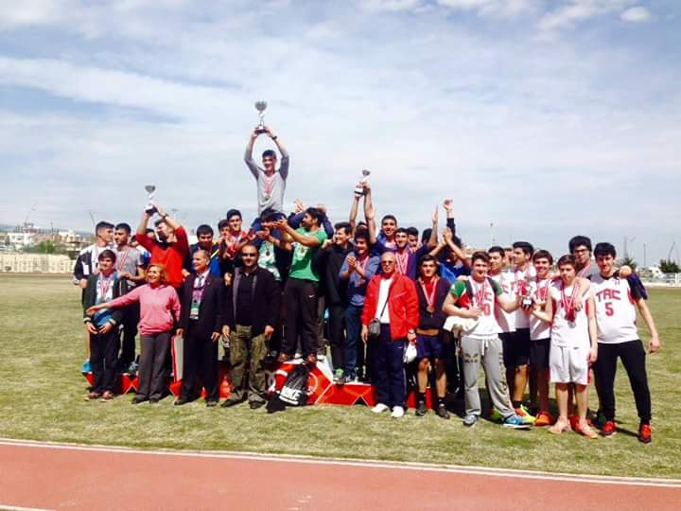
GENEL BİLGİLER
→Bir öğretim yılında okulumuza alınacak öğrenci sayısı 90 kişi olmaktadır.
→ Sınıf mevcutları 30 kişidir.
→ Ortaokulu o yıl bitirenler yetenek sınavına girmek için okulumuz müdürlüğüne müracaat ederler.

Slide 12
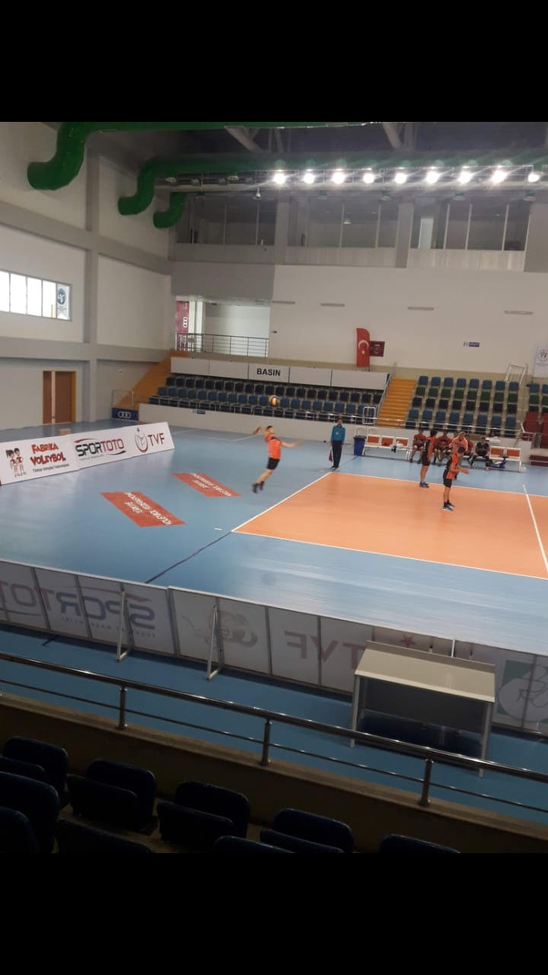
DERSLER
Öğrenciler genel ders müfredatının yanı sıra özellikle 9. sınıftan itibaren yoğun bir şekilde sporla ilgili dersler almaktadır.
TEMEL SPOR EĞİTİMİ
SPOR ANATOMİSİ VE FİZYOLOJİSİ
BEDEN EĞİTİMİ VE SPOR TARİHİ
ANTRENMAN BİLGİSİ

Slide 13
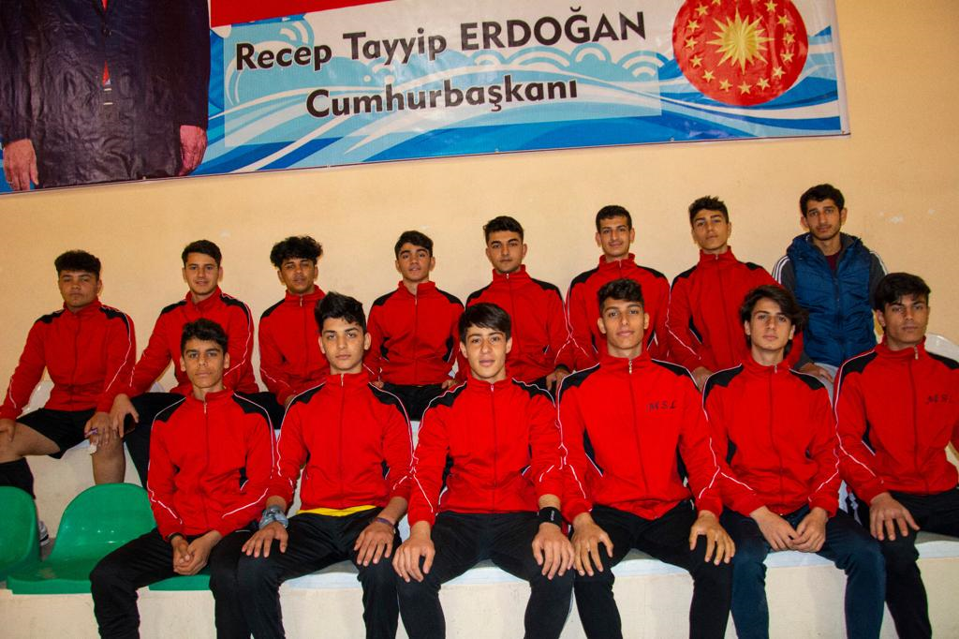
DERSLER
SPORCU SAĞLIĞI
SPOR YÖNETİMİ VE ORGANİZASYONU
SPOR PSİKOLOJİSİ VE SOSYOLOJİSİ
SPOR VE BESLENME
EĞİTSEL OYUNLAR
GENEL JİMNASTİK
RİTİM EĞİTİMİ VE HALK DANSLARI
ATLETİZM
ARTİSTİK JİMNASTİK
TAKIM SPORLARI
BİREYSEL SPORLAR
SPOR UYGULAMALARI

Slide 14
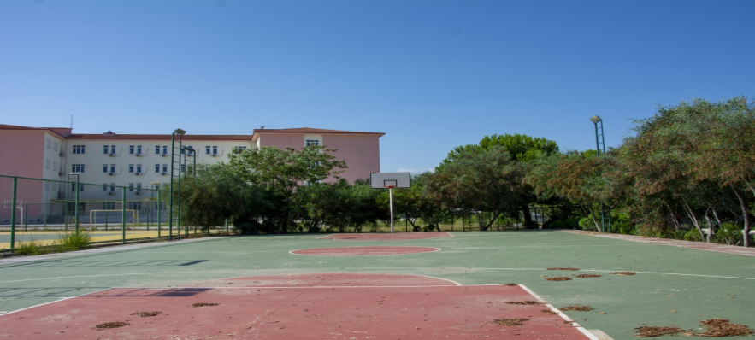
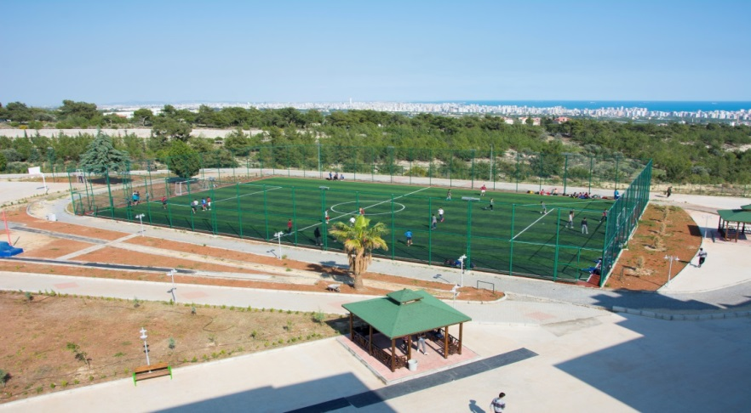
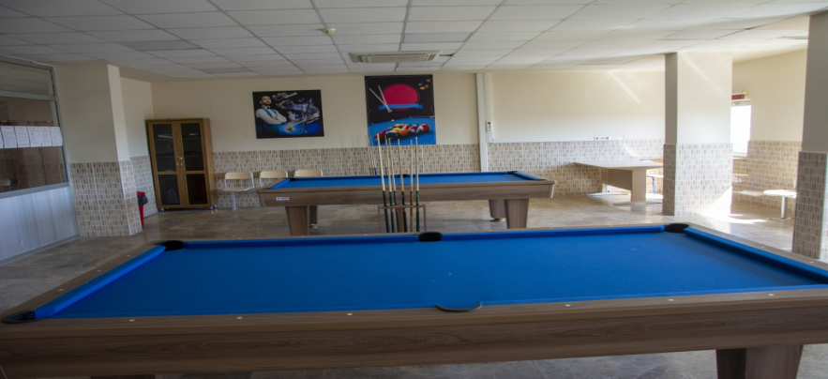
Okulumuzda;
Halı saha (sentetik)
Spor salonu
Tenis kortu
2 basketbol (biri açık)
2 voleybol (biri açık)
Jimnastik salonu
Halk dansları salonu
Masa tenisi salonu
Bilardo salonu
Atletizm
alanlarının yanı sıra tartan
atletizm pisti ve kros parkuru
çalışmaları devam etmektedir.

Slide 15
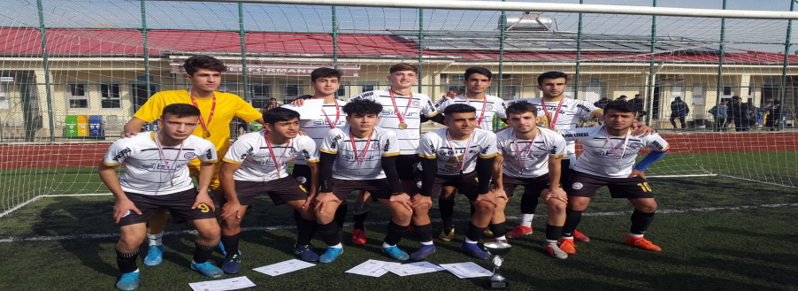
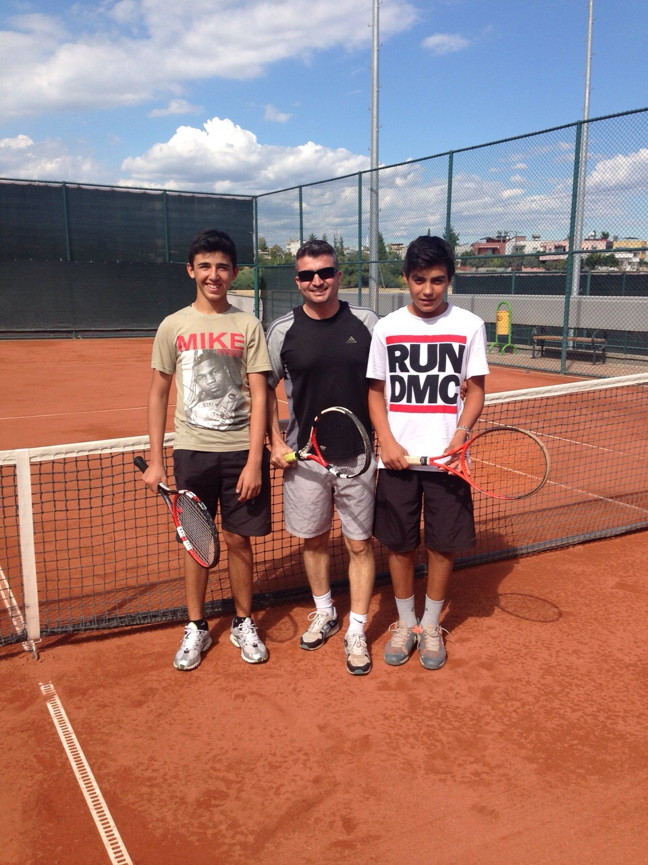
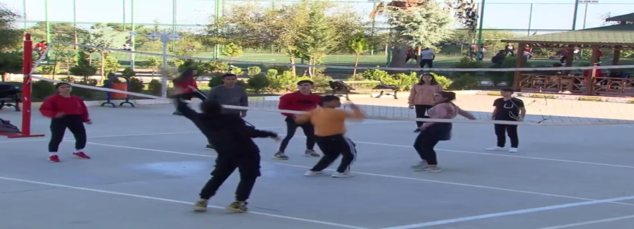
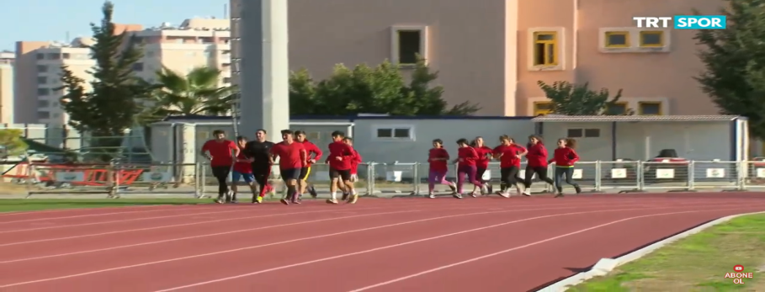
Okulumuzdaki Spor Dalları
Takım sporlarından;
Atletizm
Hentbol
Voleybol,
Futbol(kız-erkek),
Futsal(kız-erkek),
Basketbol,
Masa tenisi,
Badminton,
Tenis bulunmaktadır.
Ayrıca bireysel sporlarda da
sporcularımız yer almaktadır
(Eskrim, boks, muay thai, bisiklet, tekvando, karate vb).

Slide 16
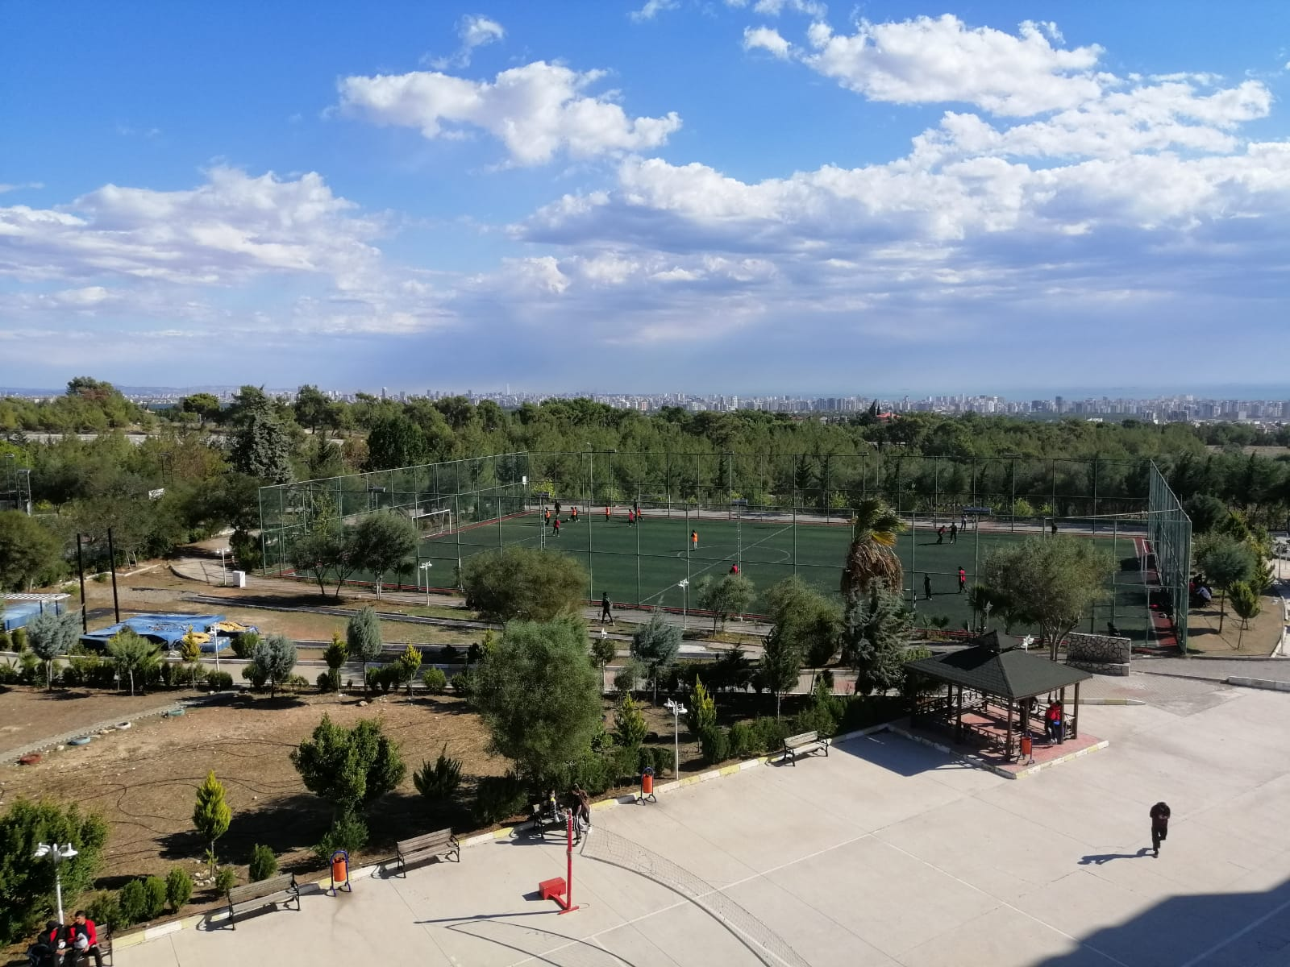

Slide 17
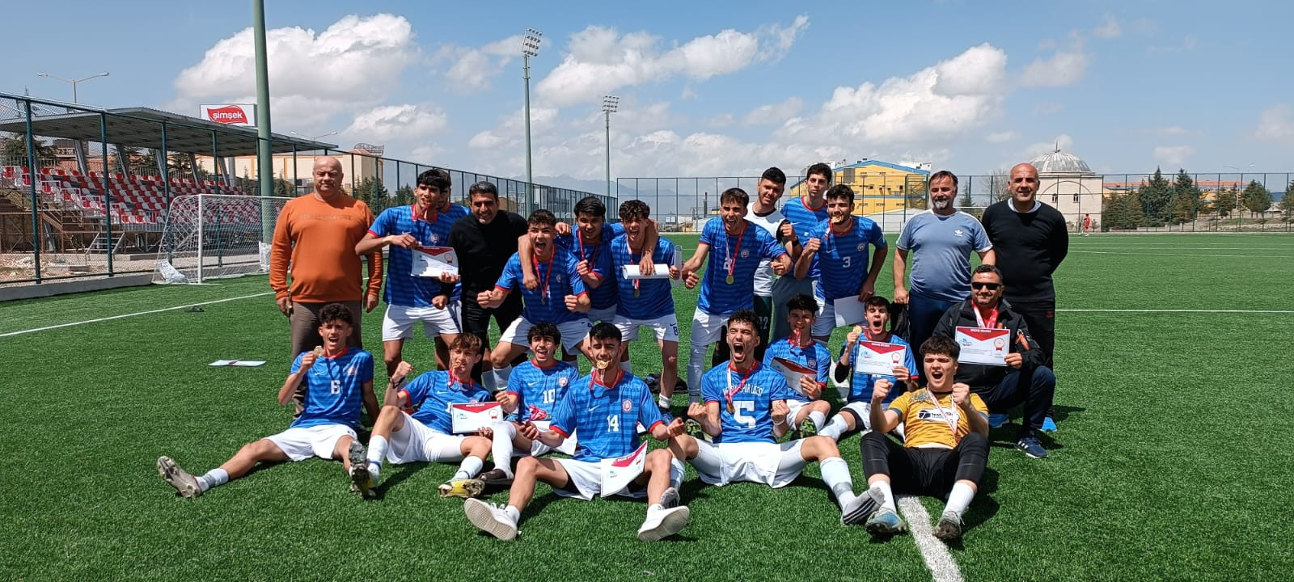
ERKEK FUTBOL TAKIMI
2022-2023 MERSİN İL ŞAMPİYONU
TÜRKİYE YARI FİNALLERİNDE DEVAM EDİYOR

Slide 18
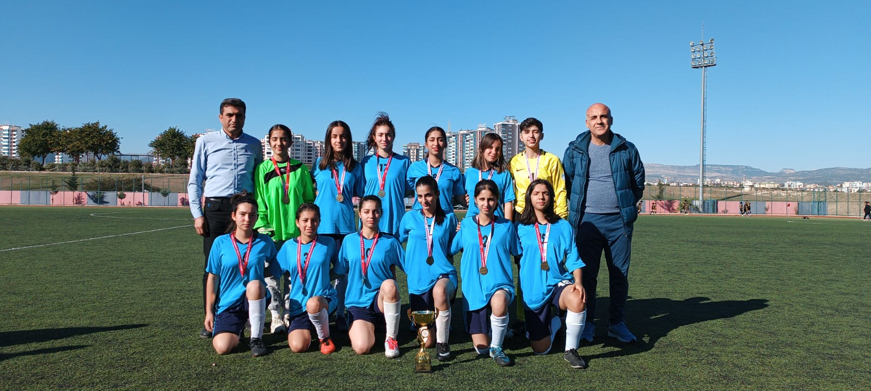
KIZ FUTBOL TAKIMI
2022-2023 MERSİN İL ŞAMPİYONU

Slide 19
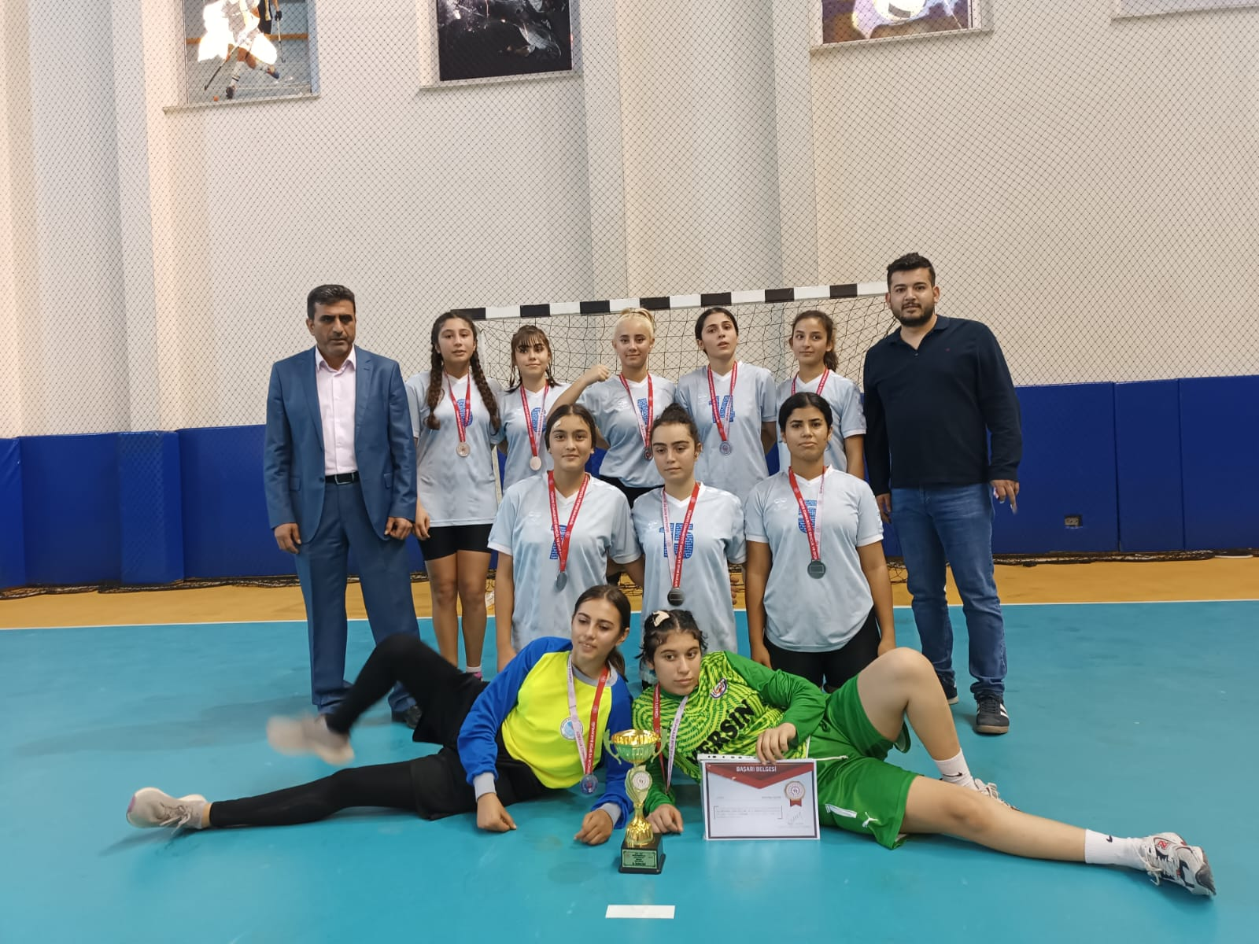
KIZ HENTBOL TAKIMI
2022-2023 MERSİN İKİNCİSİ

Slide 20
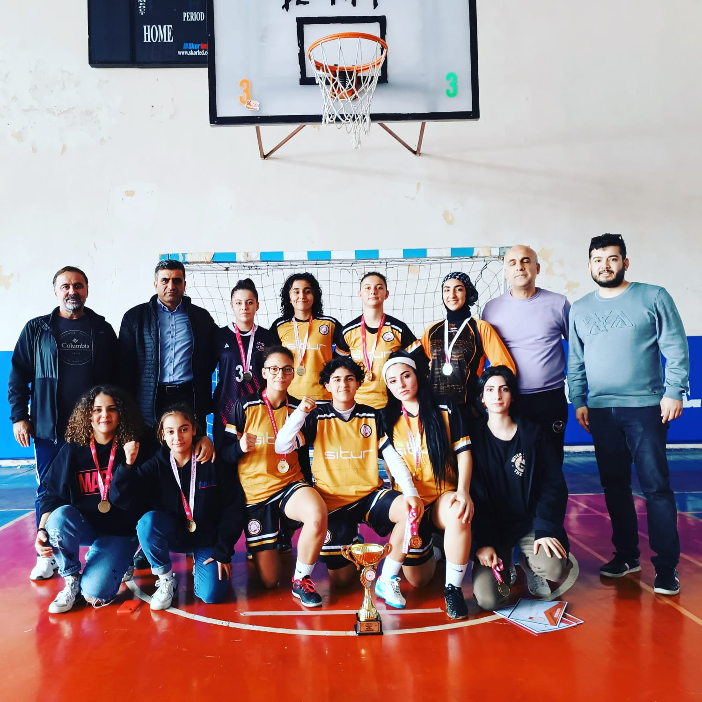
KIZ FUTSAL TAKIMI
2022-2023 MERSİN ŞAMPİYONU
TÜRKİYE YARI FİNALLERİ MAÇLARI DEVAM EDİYOR

Slide 21
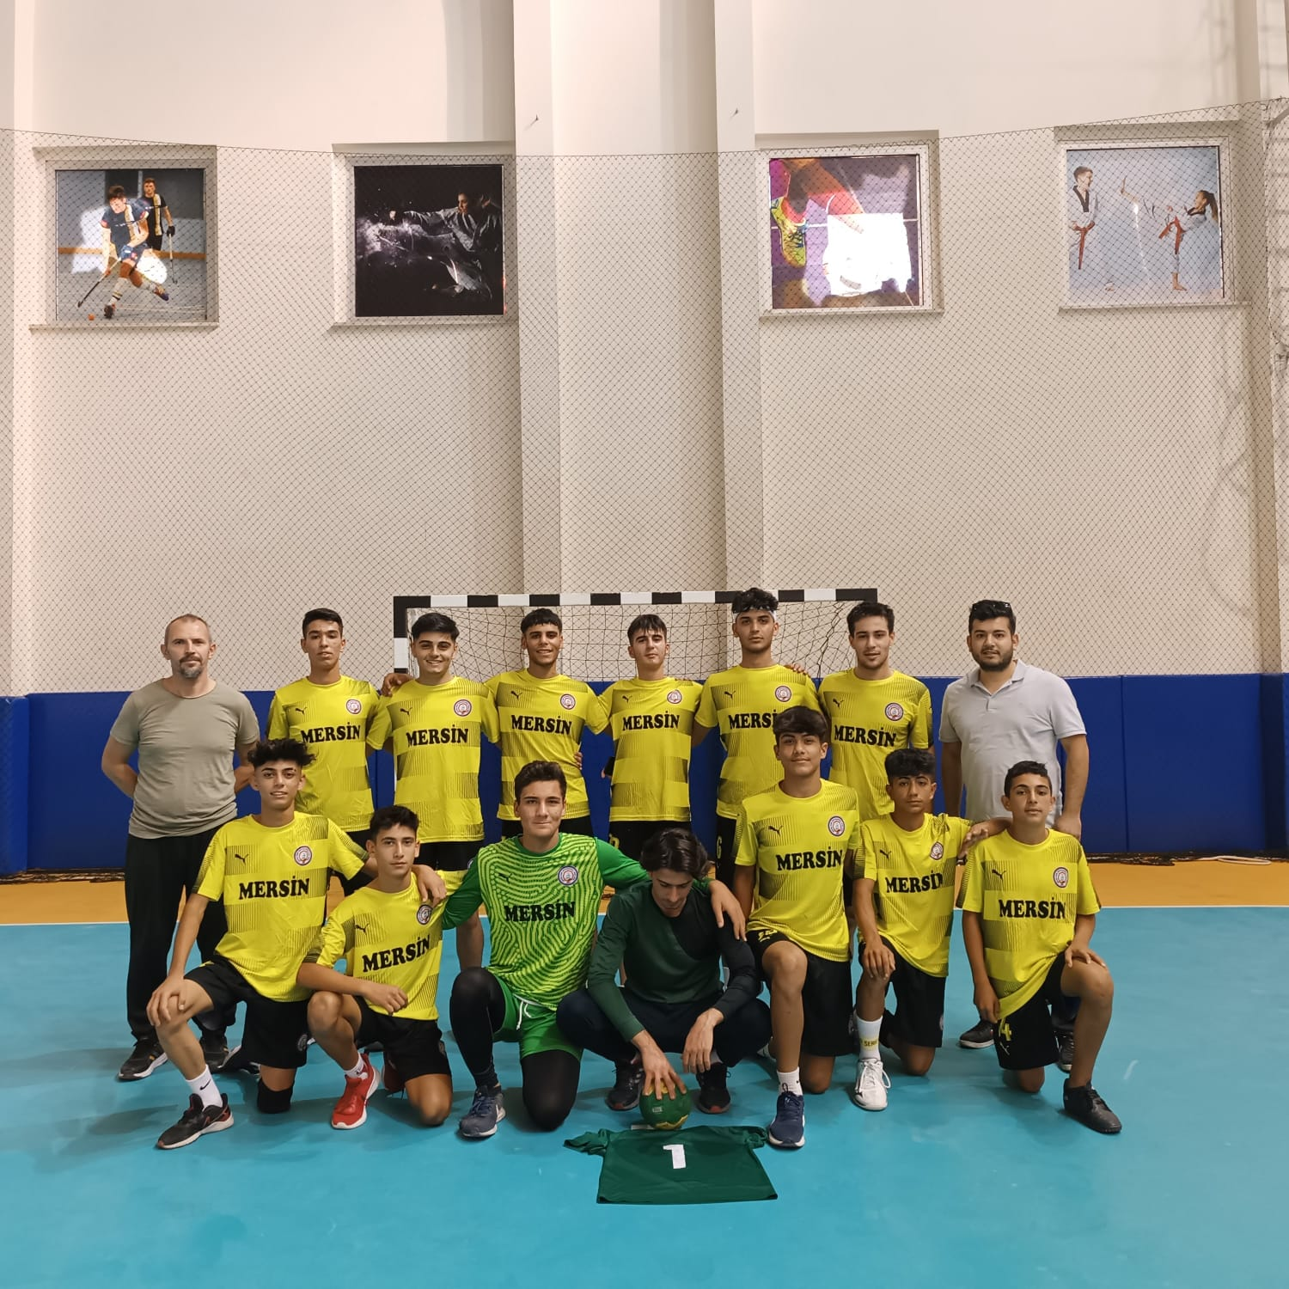
ERKEK HENTBOL TAKIMI
2022-2023 MERSİN ŞAMPİYONU

Slide 22
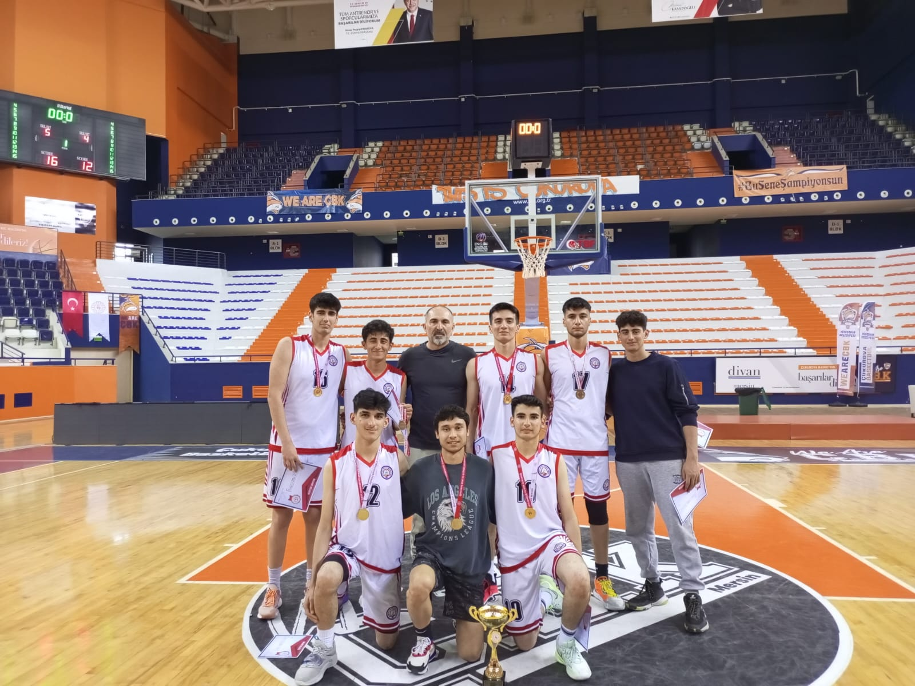
ERKEK BASKETBOL TAKIMI
2022-2023 3X3 GENÇ ERKEK A MERSİN ŞAMPİYONU

Slide 23
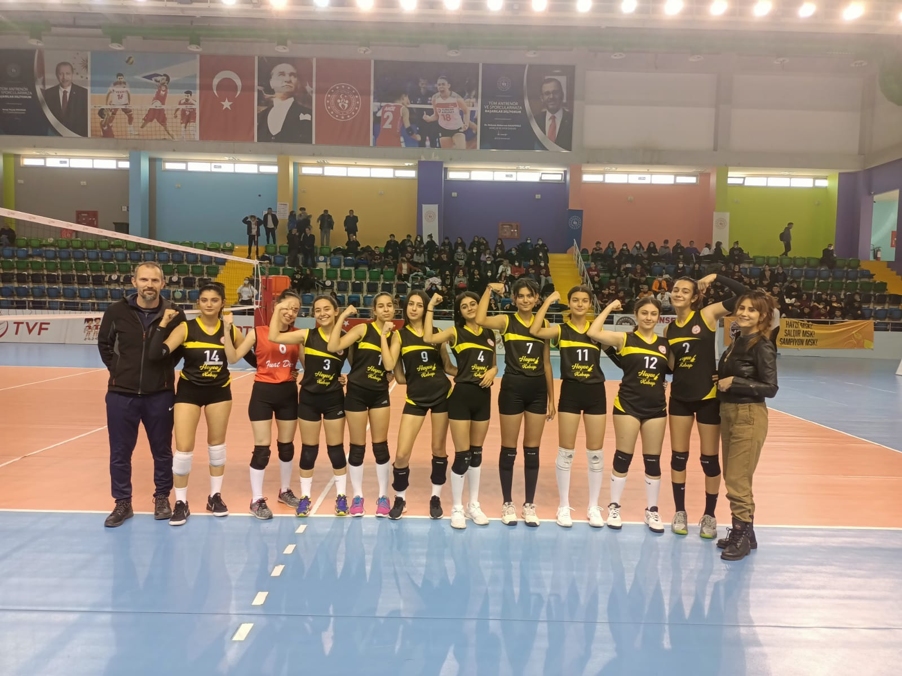
KIZ VOLEYBOL TAKIMI

Slide 24
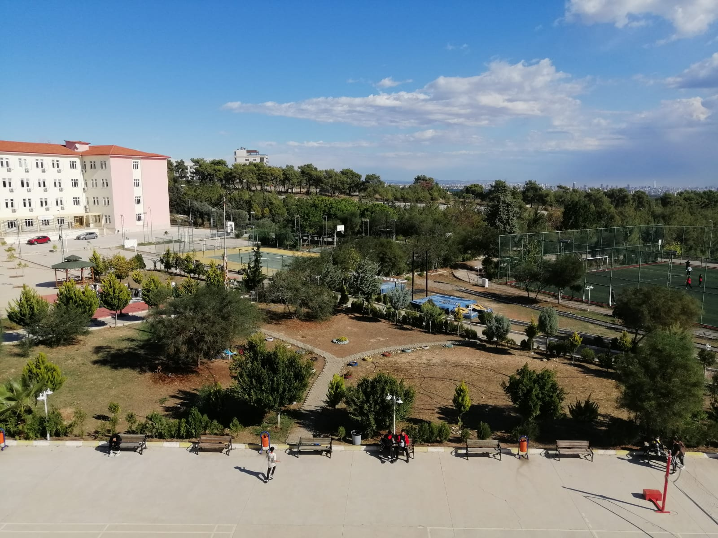

Slide 25
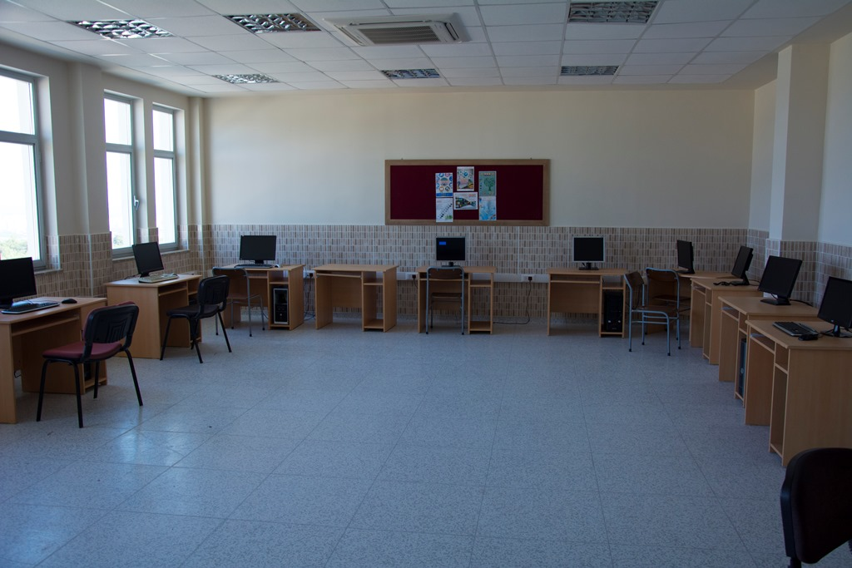
BİLİŞİM TEKNOLOJİLERİ SINIFI

Slide 26
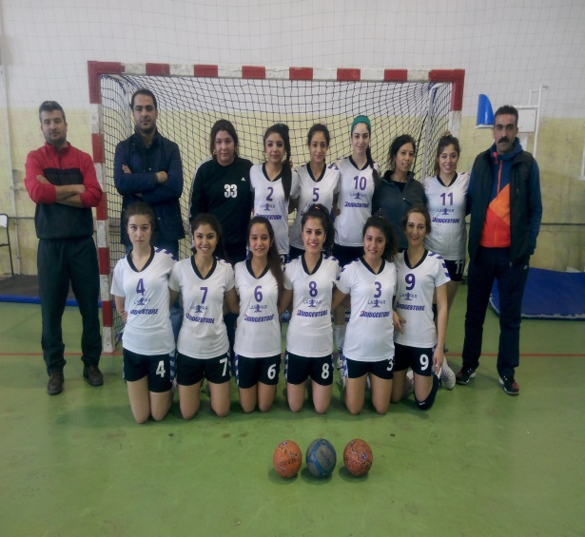
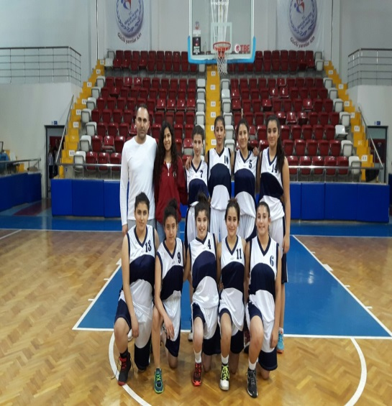
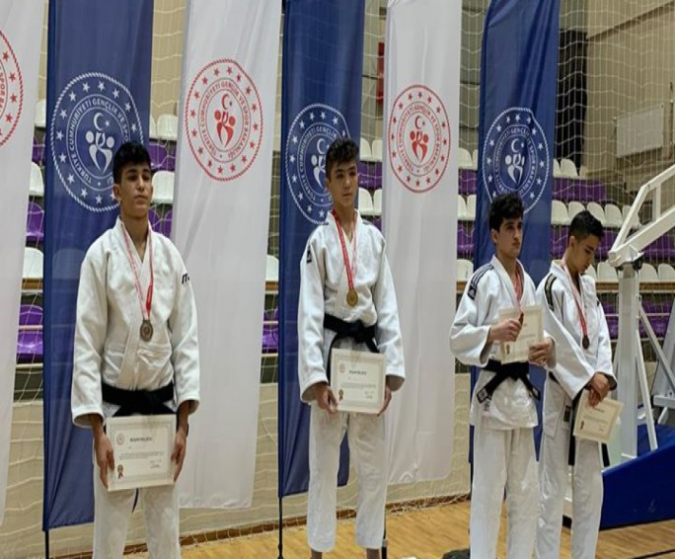
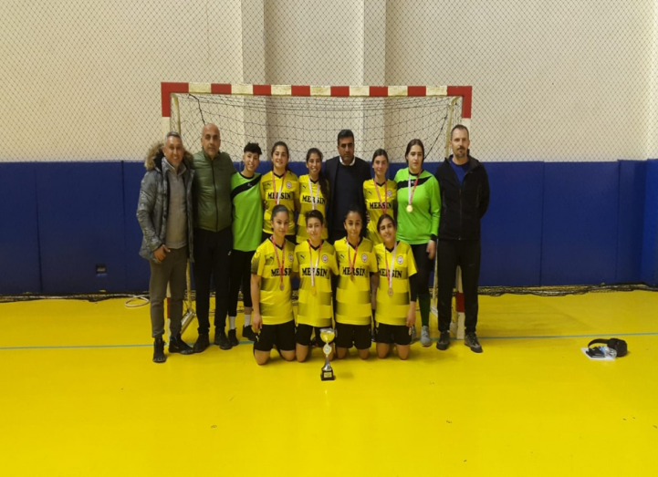
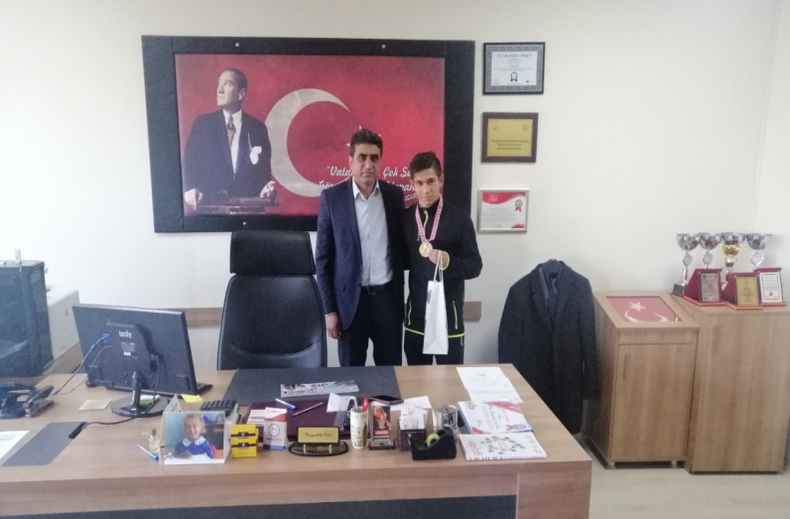
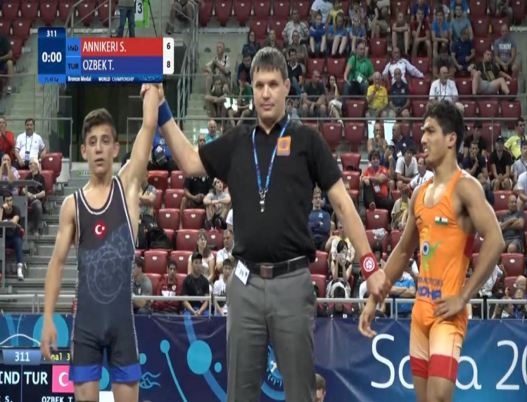
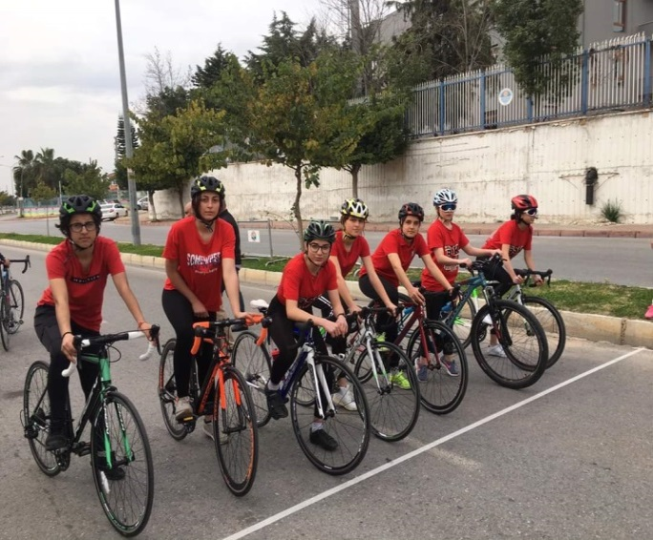

Slide 28
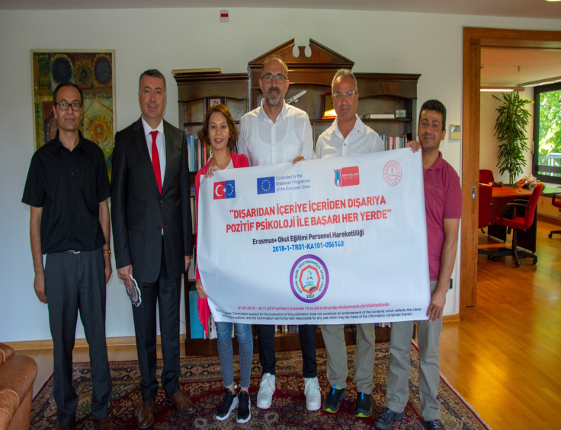
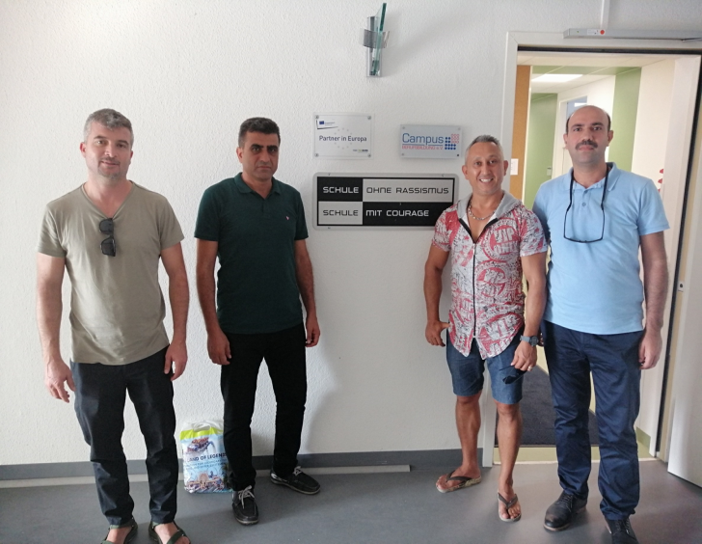

Slide 29
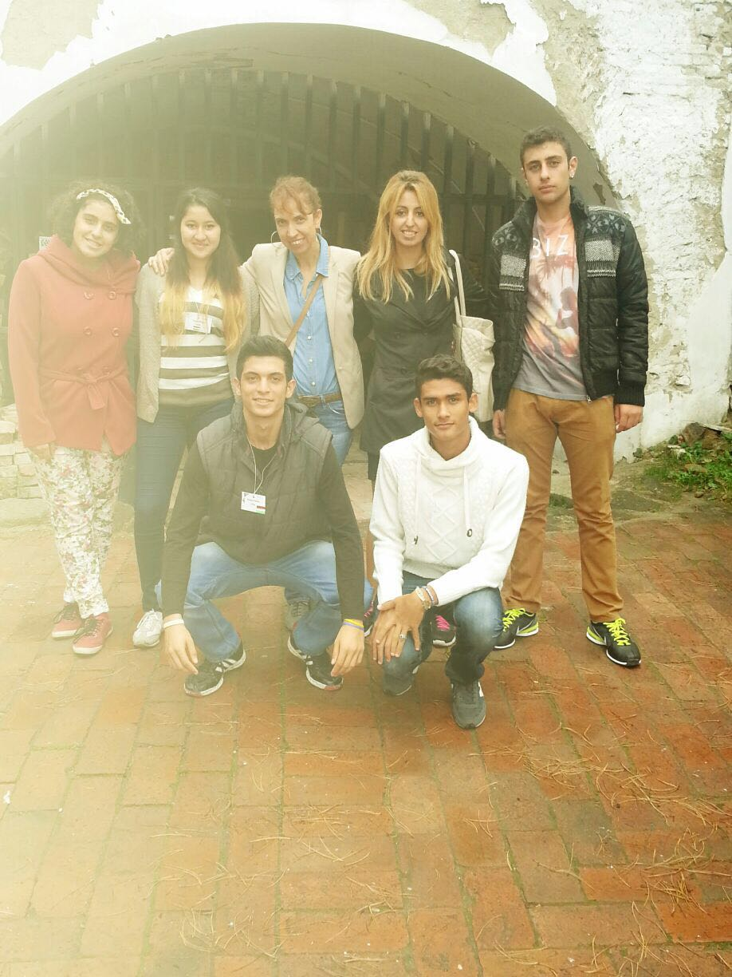
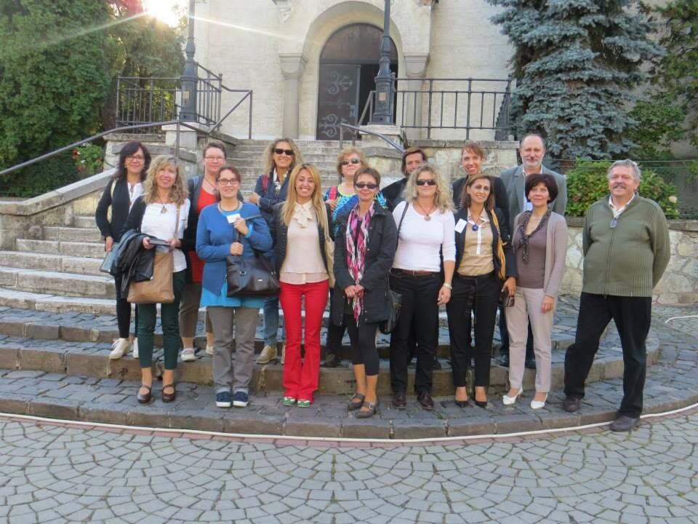
2013-2015 COMENIUS PROJEMİZ
PROJE ADI: Make the Most of it! Developing Working Skills and Enterpreneurship by creating a European Job Center for Young People
5 ülkenin katılımıyla proje gerçekleştirilmiştir.

Slide 30
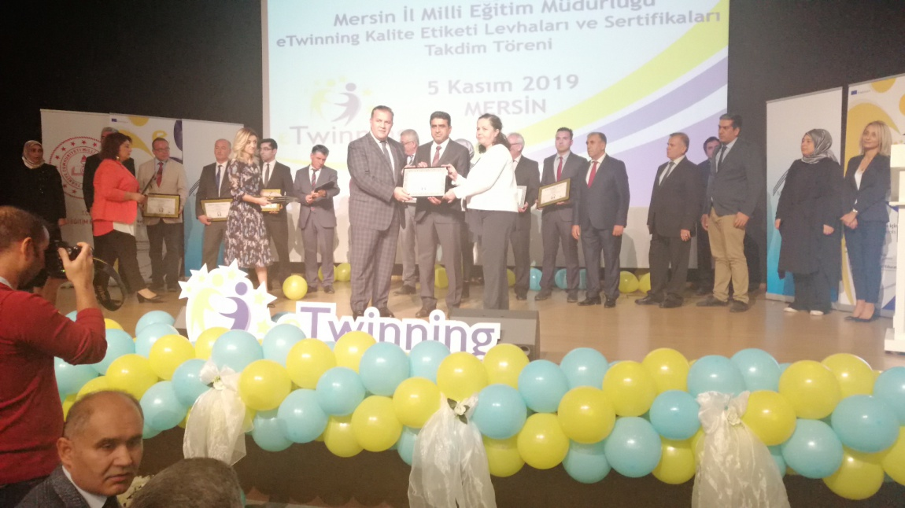
eTWİNNİG PROJELERİMİZ
1)IMPROVE YOURSELF WITH ARTISTIC ACTIVITIES AND SPORT
2)ENGELSİZ ENGELLİ - WITHOUT BARRIERS WITH DISABILITIES
3) BAYRAM GELENEKLERİMİZ
Okulumuz ayrıca ulusal kalite etiketine sahiptir.

Slide 31
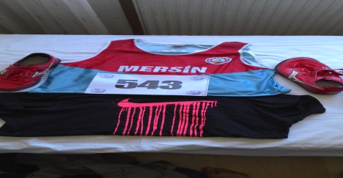
ORTAÖĞRETİM SONRASI KARİYER OLANAKLARI
Öğrencilerimiz YKS sonuçları ile başvurdukları üniversitelerin Beden Eğitimi ve Spor Yüksekokul’larında yer alan,
Antrenörlük Eğitimi, Beden Eğitimi ve Spor Öğretmenliği, Spor Bilimleri, Spor Yöneticiliği, Rekreasyon bölümlerini tercih edebilmektedirler.

Slide 32
Okulumuz öğrencileri dört yıllık lise hayatında aktif spor yapmaları, derslere ilgileri ve sınava hazırlıklarına göre sınava girdikleri ilk yılda üniversitelerin BESYO bölümlerine yerleşmektedirler.

Slide 33
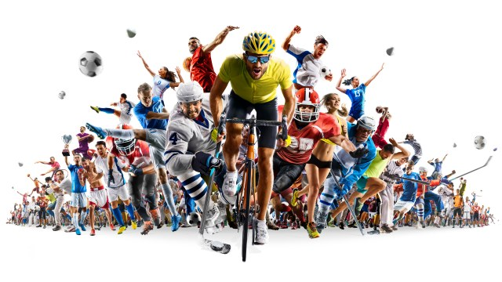
Spor Lisesi mezunları, spor tesisi yöneticisi, kulüp yöneticisi gibi unvanlarda çalışabilirler. Ayrıca 18 Nisan 2019 tarihinde Millî Eğitim Bakanlığı ile Gençlik ve Spor Bakanlığı arasında yapılan iş birliği kapsamında spor lisesi mezunlarına 1´inci kademe antrenörlük (yardımcı antrenör) belgesi verilmesi kararlaştırılmıştır.

Slide 34
Yetenek Sınavına Başvuru Süreci
Ön kayıtlar; Milli eğitime bağlı okullardaki eğitim-öğretim faaliyetlerinin bitimiyle başlar ve https://mersinsporlisesi.meb.k12.tr/ adresinden duyurulur.
Sınav; Temmuz ayı ilk haftası itibariyle yapılır ve yapılan yetenek sınavında başarılı olanlar okula kesin kayıt hakkını kazanırlar.

Slide 35
YETENEK SINAVINDA UYGULANACAK TESTLER
A.KOORDİNASYON
B.DAYANIKLILIK (20 METRE MEKİK TESTİ)
C.KUVVET (DURARAK UZUN ATLAMA)
D.RİTİM
BU TESTLERLE BERABER SPORCU ÖZGEÇMİŞİNDEN ALINAN PUANLARIN TOPLAMI EN AZ 50 OLMAK ZORUNDADIR.
TESTLERDEN 50 PUANI ALMAYAN ADAYLAR DİPLOMA PUANLARI EKLENDİĞİNDE 50 PUANI GEÇSELER BİLE SINAVI KAZANMIŞ OLMAZLAR.
NOT: Parkurlarla ilgili bütün videolar web sitemizde Aday Öğrenci dosyasının içinde mevcuttur.

Slide 36
İLETİŞİM BİLGİLERİMİZ
Adres : Çamlıca Mah. Dadaloğlu Cd. No:66-C Mezitli/MERSİN
Telefon : 0 324 235 77 22
Fax : 0 324 235 06 94
Web Sitesi : www.mersinsporlisesi.meb.k12.tr
Twitter : spor_mersin
İnstagram : mersinsporlisesi

